Slide 1
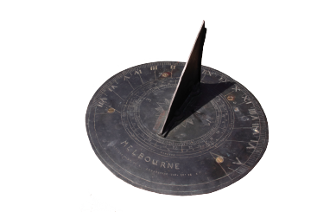
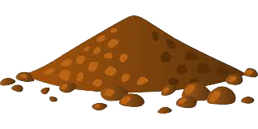
OTÁZKA ATÓMU
Otázka týkajúca sa základných prvkoch hmoty je stará. Už predsokratovskí filozofi riešili otázku princípu sveta a
poskytli naň niekoľko pohľadov: ako prvotný princíp všetkého bola považovaná voda (Thales), vzduch (Anaximenes), oheň (Heraclitus), všetky vyššie zmienené vrátane zeme (Empedocles), nekonečna (Anaximander) alebo geometrické „atómy“, nedeliteľné najmenšie čiastočky hmoty) (Leucippus & Democritus).
Notes:
1

Slide 2
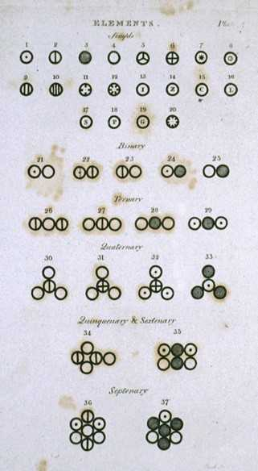
OTÁZKA ATÓMU
Objavy a poznatky z chémie viedli v 19. storočí k vytvoreniu adekvátnej atómovej teórie: každá materiálna látka pozostáva z diskrétnych jednotiek.
Tieto jednotky boli považované za nedeliteľné a nazývali sa "atómy".
Pozri obrázok vpravo, kniha: A New System of Chemical Philosophy ( J. Dalton).
Notes:
2

Slide 3
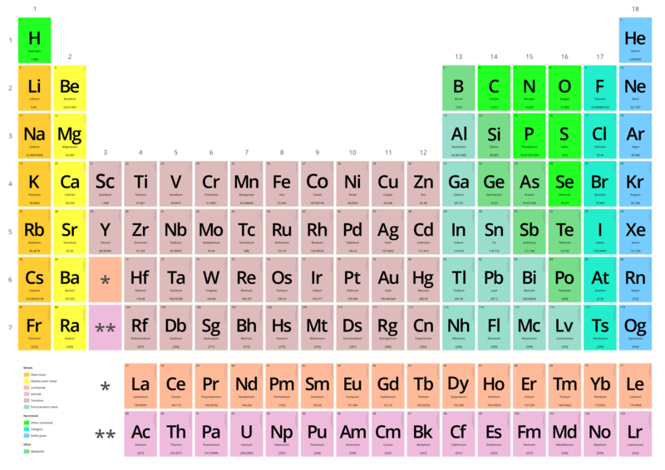
OTÁZKA ATÓMU
Existuje mnoho druhov látok alebo “chemických prvkov” a preto existuje mnoho druhov atómov.
Periodická tabuľka obsahuje všetky chemické prvky nájdené v prírode.
Notes:
3

Slide 4
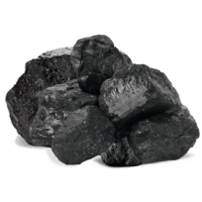
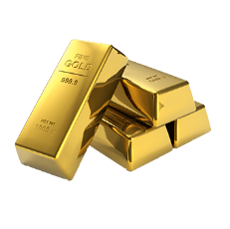
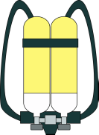
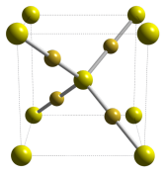
OTÁZKA ATÓMU
Rôzne spôsoby kombinácie atómov vytvárajú rôzne materiály. Niektoré materiály sa skladajú len z jedného chemického prvku (sú tvorené atómami rovnakého druhu):
Kyslík ( O )
Uhlík ( C )
Zlato ( Au )
Molekuly kyslíka
Štruktúra uhlíka*
Štruktúra zlata*
* Farby atómov sú len orientačné, nie reálne.
Notes:
4

Slide 5
OTÁZKA ATÓMU
Ale väčšina materiálov sa skladá z viac ako jedného prvku. Napr. molekula vody sa skladá z jedného atómu kyslíka a dvoch atómov vodíka.
Voda ( H2O )
Molekuly vody ( H2O )
Jeden atóm kyslíka ( O )
Dva atómy vodíka ( H )
Notes:
5

Slide 6
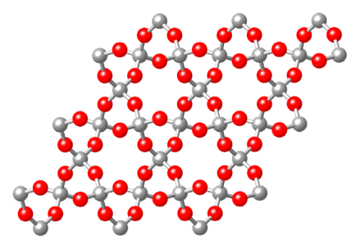
OTÁZKA ATÓMU
Vzduch sa skladá z atómov: dusíka ( N2 ), kyslíka ( O2 ), argonu ( Ar ), oxidu uhličitého( CO2 ) a ďalších látok.
Kremeň ( SiO2 ), základná zložka pôdy je tvorená atómami kremíka a kyslíka.
Notes:
6

Slide 7
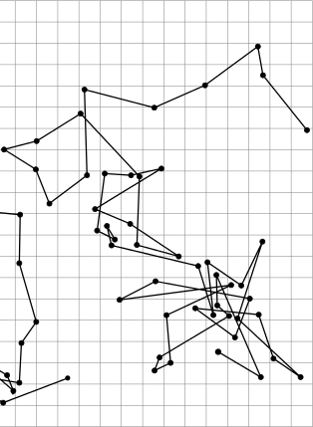
OTÁZKA ATÓMU
Objavy vo fyzike plynov (Avogadrov zákon) a kvapalín (Brownov pohyb) najviac potvrdili myšlienok atómovej teórie.
Vpravo môžete vidieť "Brownov" pohyb prachovej častice, ktorá sa zráža s molekulami kvapaliny (z knihy J.B. Perrina, Les Atomes).
Notes:
7

Slide 8
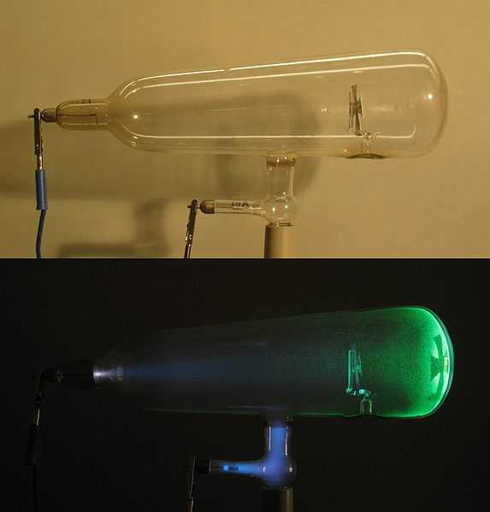
OTÁZKA ATÓMU
…koncom 19. storočia objavenie rôznych žiarení vyžarujúcich z hmoty ukázalo, že atómy nie sú najmenšie prvky hmoty.
Notes:
8

Slide 9
OTÁZKA ATÓMU
V roku 1897 viedli elektromagnetické experimenty vykonávané J. Thomsonom k objaveniu katódových lúčov. Tieto lúče sa skladali z častíc, ktoré boli 1800krát menšie ako tie najmenšie dovtedy známe. Nová častica, ktorá bola neskôr nazvaná "elektrón", bola súčasťou atómu.
Viď nižšie katódové lúče (znázornené modrou farbou) v Crooksovej trubici, ktorú modifikoval Thomson.
Notes:
9

Slide 10
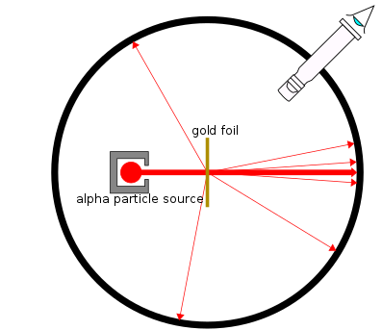
OTÁZKA ATÓMU
Ďalšie časti atómu objavil v roku 1909 E. Rutherford, keď ostreľoval veľmi tenkú zlatú fóliu časticami α. Pri pokusoch došlo k výrazným odchýlkam častíc od pôvodného smeru.
To znamenalo, že atóm obsahoval, okrem elektrónov, masívne jadro.
Vpravo je znázornenie experimentu.
Notes:
10

Slide 11
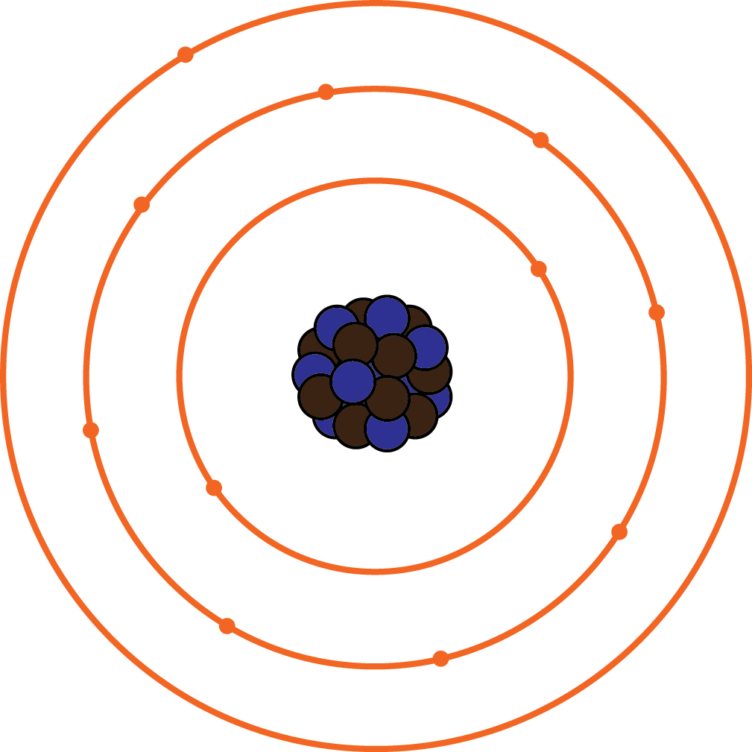
OTÁZKA ATÓMU
V roku 1913 Bohr objavil, že sa elektróny pohybovali len v určitých kruhových obežných dráhach s pevnou energiou.
Podľa Bohrovho modelu atómu závisí energia každého elektrónu na jeho obežnej dráhe.
Pozri vpravo prezentáciu Bohrovho modelu.
Rôzne úrovne energie elektrónov.
Notes:
11

Slide 12
OTÁZKA ATÓMU
Ďalšie experimenty vykonal Rutherford, ktorý v roku 1917 objavil, že jadro atómu je ďalej deliteľné a pozostáva z dvoch druhov častíc: neutrónov a protónov.
Vpravo vidíte ukážku neutrónov a protónov jadra. Farby sú len orientačné, nie reálne.
Notes:
12

Slide 13
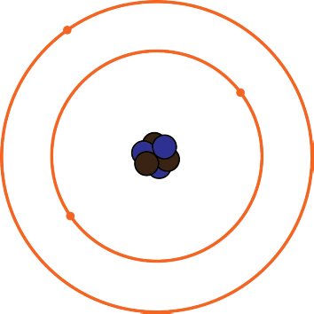
ŠTRUKTÚRA ATÓMU
Detailnejší pohľad na štruktúru atómu podľa Bohrovho modelu:
Neutróny a protóny tvoria jadro každého atómu, kým elektróny, ktoré sú 1 800 krát menšie, obiehajú okolo jadra na obežných dráhach rôznych energetických úrovní.
Notes:
13

Slide 14
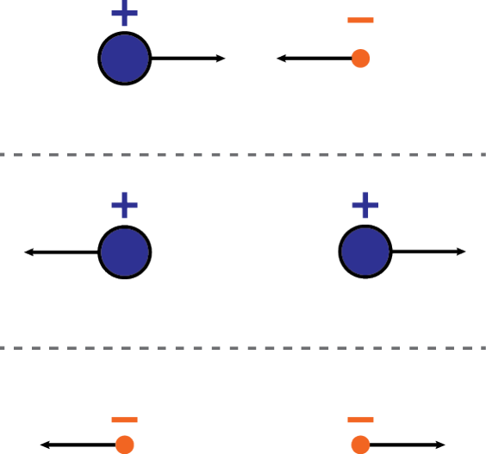
ŠTRUKTÚRA ATÓMU
Protóny a elektróny sú nositeľmi opačného elektrického náboja –označeného ako “kladný” a “záporný” náboj – tie sú navzájom priťahované, zatiaľ čo častice rovnakého druhu sa odpudzujú. Tieto sily sa nazývajú "elektrická príťažlivosť" a "elektrická odpudivosť".
Notes:
14

Slide 15
ŠTRUKTÚRA ATÓMU
Takto sa elektróny držia okolo jadra, pretože sú elektricky priťahované protónmi. Čím ďalej sú elektróny od jadra, tým majú väčšiu energiu.
Elektróny môžu niesť len určité množstvo energie a tak môžu obsadiť len určité dráhy. Elektrická odpudivosť medzi elektrónmi znižuje ich množstvo na každej obežnej dráhe.
Notes:
15

Slide 16
ŠTRUKTÚRA ATÓMU
Ako je to s elektrickým odpudzovaním medzi protónmi? A čo neutróny?
Neutróny a protóny sú navzájom viazané jadrovou silou, ktorá je v krátkych vzdialenostiach oveľa silnejšia ako elektrická sila. Takto vzniká jadro.
Na strane druhej neutróny nenesú žiadny elektrický náboj (sú "neutrálne").
Notes:
16

Slide 17
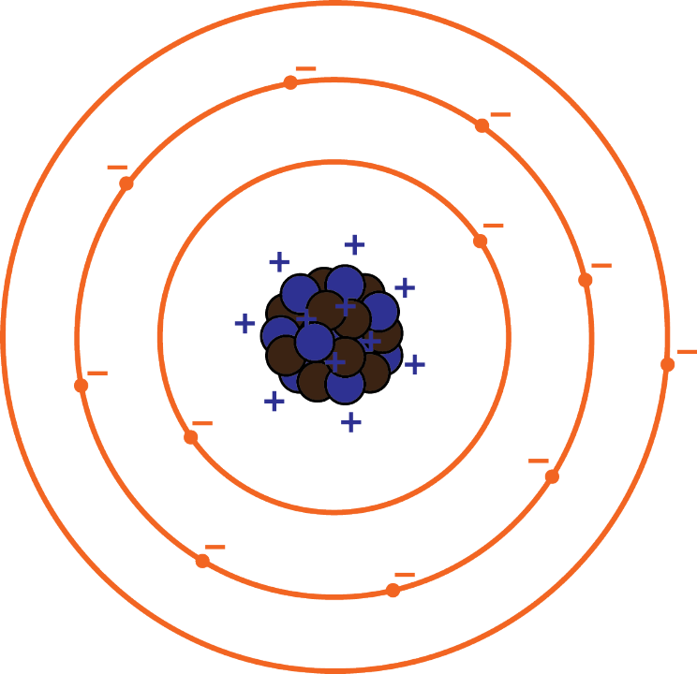
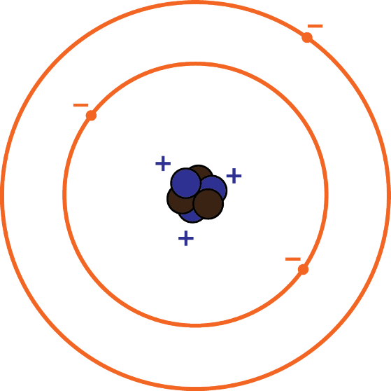
ŠTRUKTÚRA ATÓMU
Atóm, ktorý obsahuje rovnaký počet protónov a elektrónov sa nazýva“neutrálny”, pretože má nulový celkový náboj.
3 protóny 3 elektróny
11 protónov 11 elektrónov
+11 -11 = 0
+3 -3 = 0
Notes:
17

Slide 18
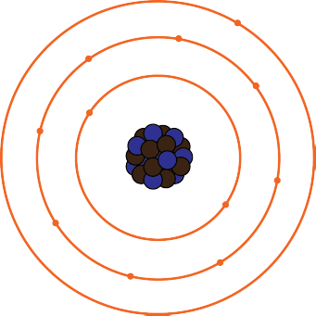
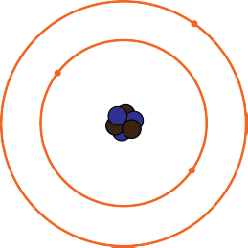
ŠTRUKTÚRA ATÓMU
Elektróny s veľmi vysokou energiou sa môžu pohybovať z jedného atómu do druhého.
V tom prípade je prvý atóm nabitý „kladne" (obsahuje viac protónov než elektrónov) a druhý je nabitý „záporne".
kladne nabitý
záporne nabitý
Notes:
18

Slide 19
ŠTRUKTÚRA ATÓMU
3 protóny 4 elektróny
11 protónov 10 elektrónov
+11 -10 = +1
+3 -4 = -1
Notes:
19

Slide 20
ŠTRUKTÚRA ATÓMU
Atómové číslo (Z) atómu je počet protónov, zatiaľ čo hmotnostné číslo (A) je súčet protónov a neutrónov.
Z = 11 (protónov)
A = 11 + 11 = 22
Notes:
20

